Slide 1
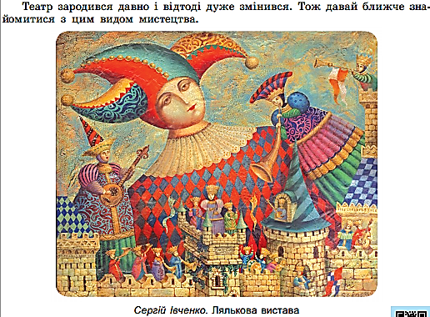
.
Як ти думаєш, куди запрошують нас персонажі цієї картини?
Звичайно до театру!

Slide 2

Театр і архітектура
Види театрів

Slide 3
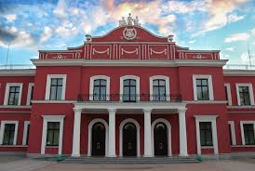
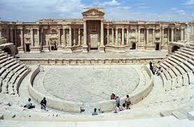
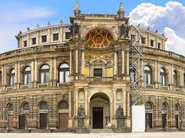
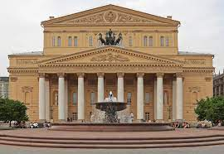
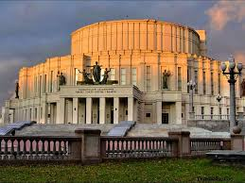
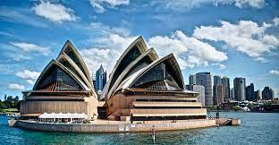
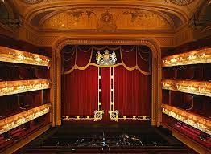
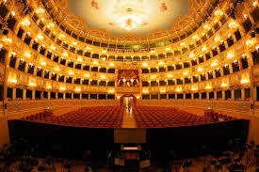
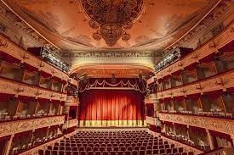

Slide 4
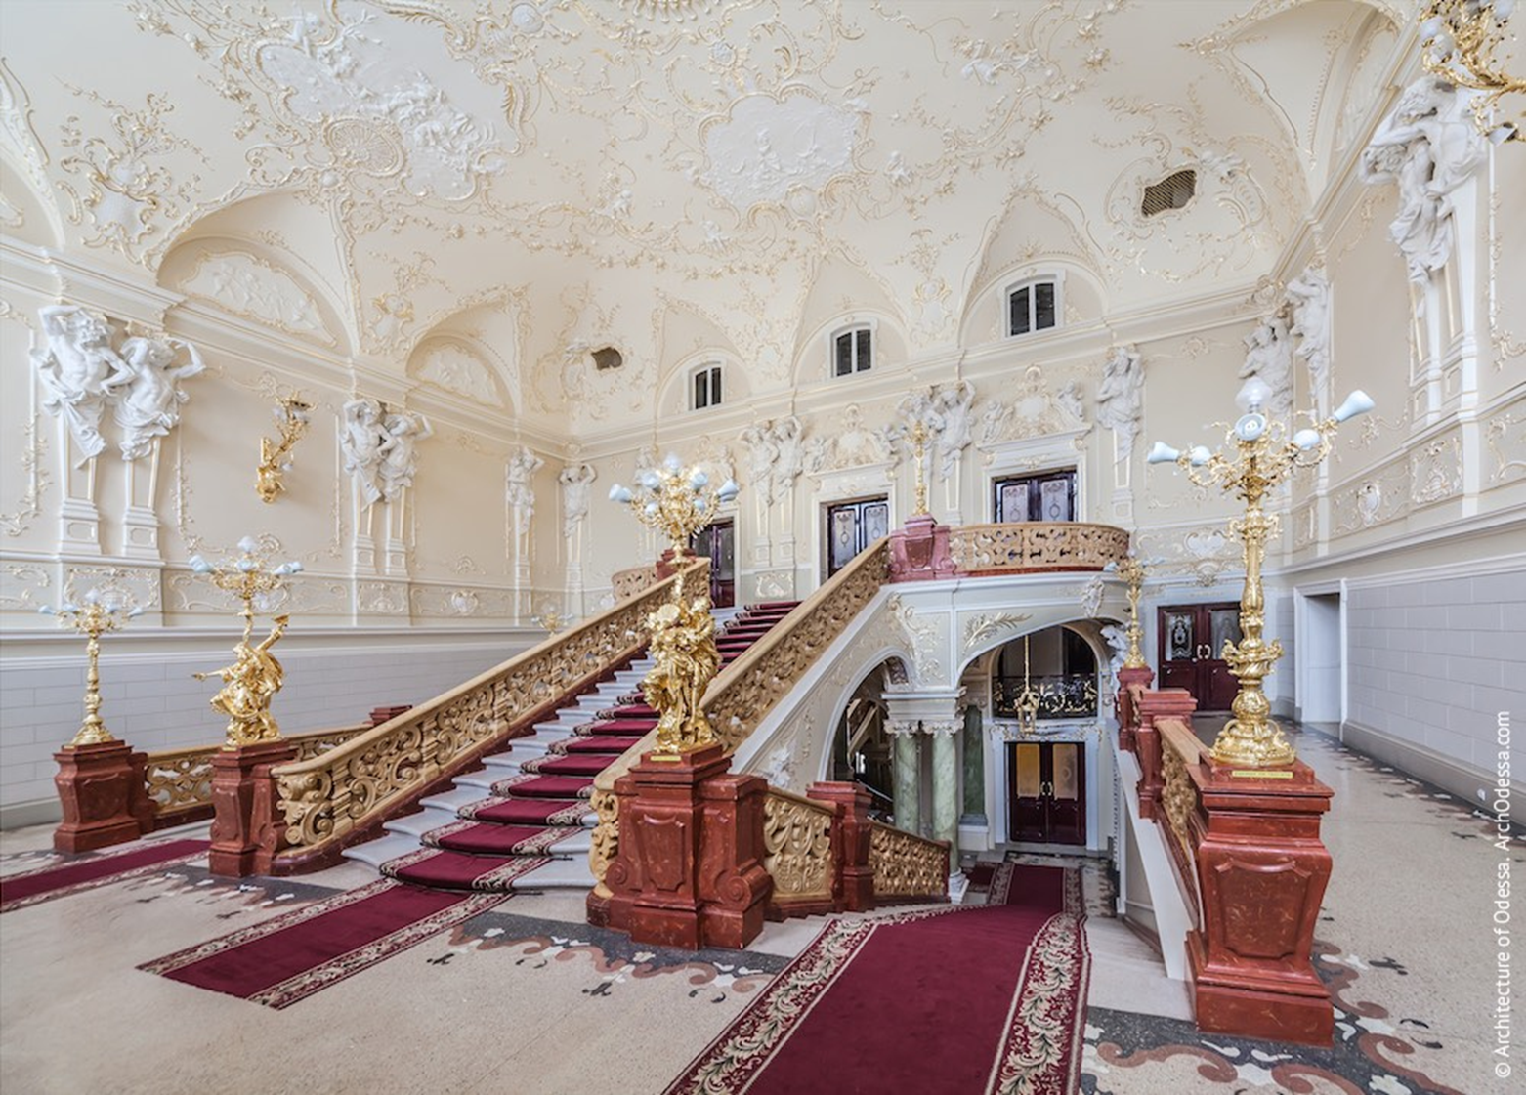

Slide 5
.
ТЕАТР – це особливий вид мистецтва, де показують спектаклі, звучить музика, танцюють і співають.
Слово «театр» походить від грецького «театрон» - місце для видовищ.
Театральне мистецтво – мистецтво художнього відображення сюжету за допомогою сценічної гри акторів перед глядачами.

Slide 6
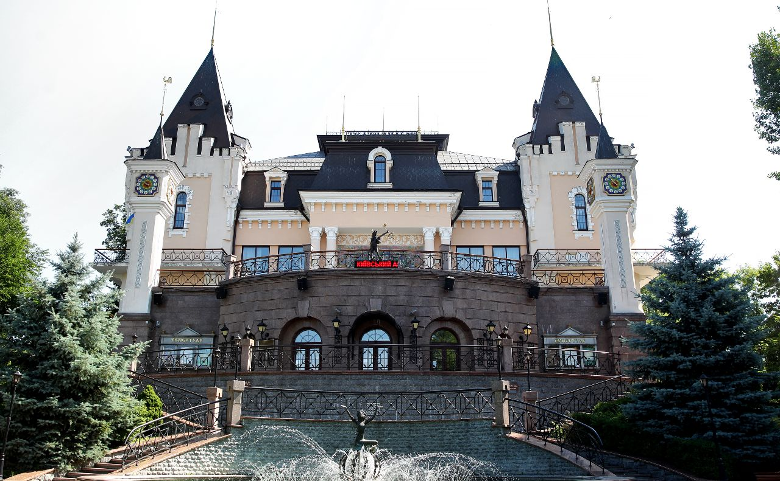
.
Київський академічний театр ляльок. «Бременські музиканти» (фрагмент)
https://www.youtube.com/watch?v=eRC3PlDUvUM&t=47s&ab_
Які види мистецтва поєднуються в театрі?

Slide 7
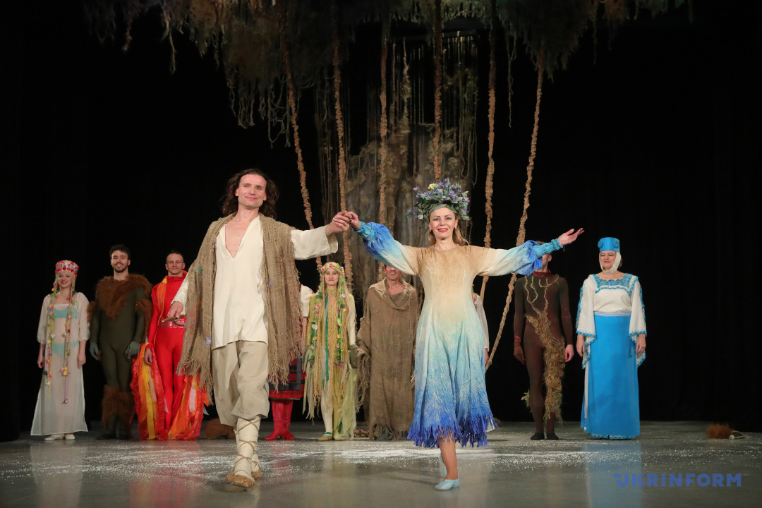

Slide 8
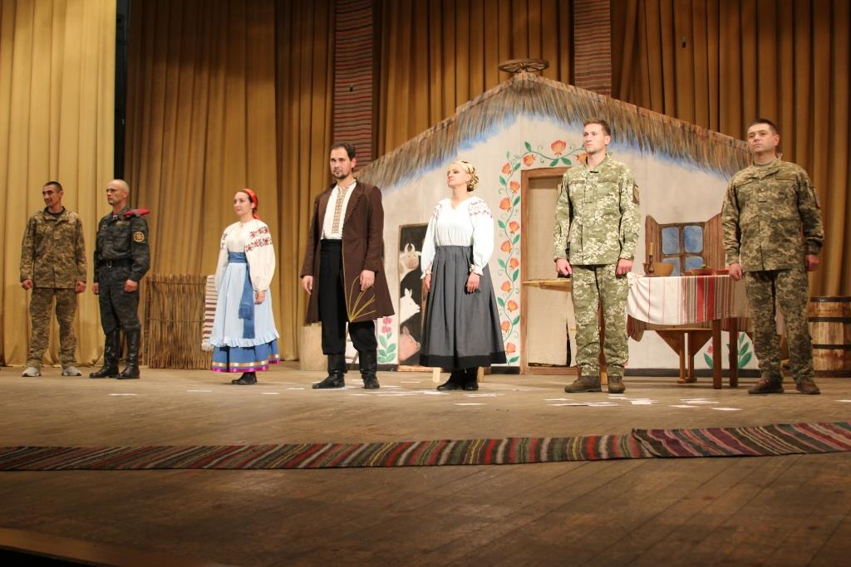

Slide 9
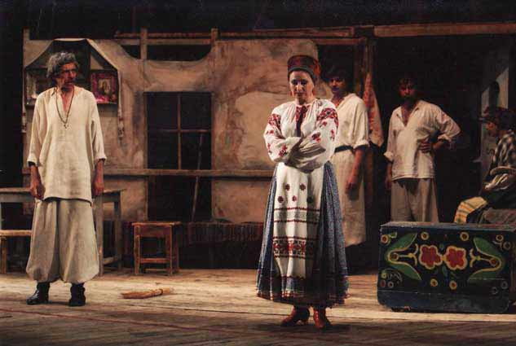

Slide 10
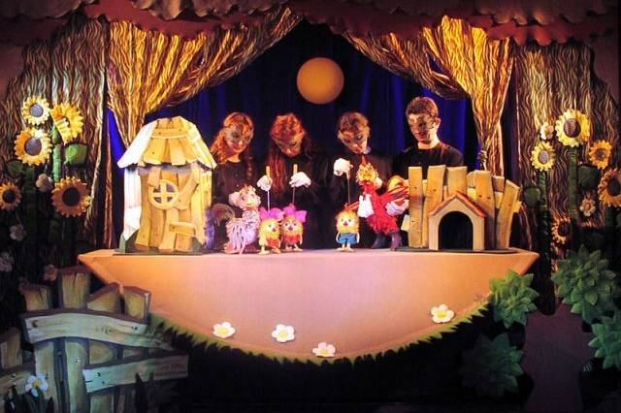

Slide 11
Види театрів
Ляльковий – дійові особи – ляльки, якими керують актори-ляльководи.
Драматичний – актори розповідають про життя героїв, яких вони зображують.
Музичний – сюжет розкривається мовою музики, співу, танців.
Пантоміми – сюжет розкривається мовою рухів, жестів, мімікою обличчя.

Slide 12
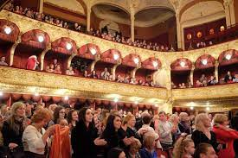
Правила поведінки в театрі
Кожна людина, що прийшла до театру, має дотримуватися певних правил.
Які правила поведінки в театрі тобі відомі?

Slide 13
Підсумок
З яким видом мистецтва ми сьогодні познайомилися?
Розкажи про архітектуру театрів.
Які бувають види театрів?
Уривок з якої вистави ми сьогодні дивилися? Який це був вид театру?
Що найбільше тебе сьогодні зацікавило на уроці?

Slide 14
Слухання пісні
М.Ровенко «Лісова школа»
https://www.youtube.com/watch?v=aX-VII3iCrQ&t=73s&ab_
Чи сподобалася тобі ці пісня?
Опиши її характер?
Якби цю пісню поставили б у вигляді вистави, то в якому б театрі це зробили?

Slide 15



Як я засвоїв урок?
В
Д
С
Н

Slide 16
Д/З:
Намалюй улюбленого героя казки «Бременські музиканти».
Розучи пісню «Лісова школа», зроби відеозапис свого виконання.

